Slide 1
포켓몬스터 게임
Team: 그린 포켓몬
구성원: 유승호, 이휘찬, 최유환

Slide 2


목차
1
2
3
기획
마인드 맵
요구 사항
4
5
6
개발 정보
다이어그램
개발 시연

Slide 3

기획

Slide 4
Part 2
1). 개요 (기획 의도)
어떤 작품을 만들 가요?
어떤 종류의?
어떤 게임?
게임을 만들자고
얘기가 되었습니다.
RPG 게임 종류로 턴제 배틀을 하는 게임을
만들어 보자 !
포켓몬스터 게임을 만들게 되었습니다.

Slide 5

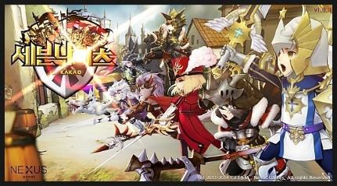
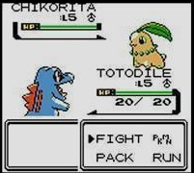
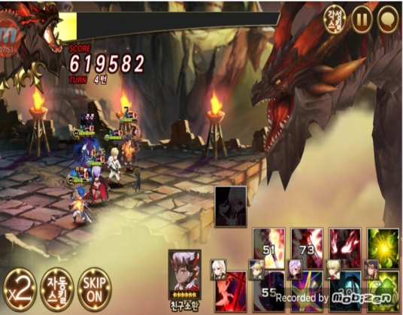
Part 3
1). 개요 (벤치 마킹)
드래곤 퀘스트
파이널 판타지
내용을 입력하세요
내용을 입력하세요
내용을 입력하세요
내용을 입력하세요
포켓 몬스터
세븐 나이츠
플레이어가 포켓몬을 데리고 자유롭게 이동하면서 다른 포켓몬과
턴제 배틀을 통해 플레이어 포켓몬을 육성하고 게임 속에 있는 NPC와 상호작용을 이용하는 RPG게임을
벤치마킹 하였습니다.
플레이어가 5명의 영웅을 선택해서 모험, 다른 유저와 pvp(배틀),정해진 보스와 양 진영이 공격을 한 번씩 주고받는 턴 제 방식의 전투를 즐기며 전략의 재미를 더해 줄 4가지 전투 진형 시스템으로 구현된 게임입니다.
보스라는 흥미진진한 긴장감을 주기 위해 보스와 배틀하는 것을
벤치마킹을 했습니다.
내용을 입력하세요
내용을 입력하세요
내용을 입력하세요
내용을 입력하세요
내용을 입력하세요
내용을 입력하세요
내용을 입력하세요
내용을 입력하세요

Slide 6
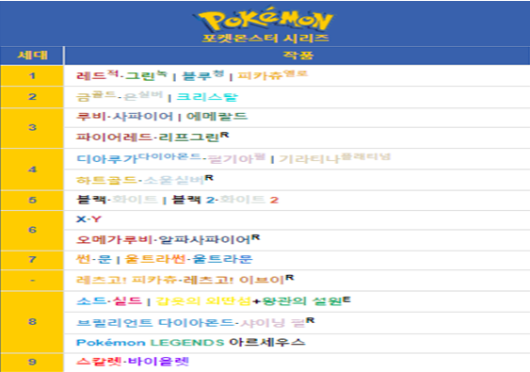
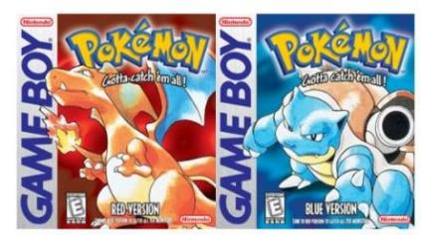

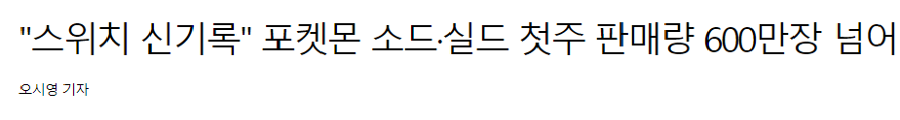
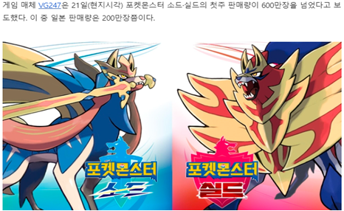
Part 2
1). 개요 (실태 조사)
1.
2.
포켓몬 게임 시리즈 종류
판매량(2017년기준, 하단 2020년기준)
포켓몬스터
레드 그린 (1세대)
2400만장
포켓몬스터
골드 실버(2세대)
2300만장

Slide 7
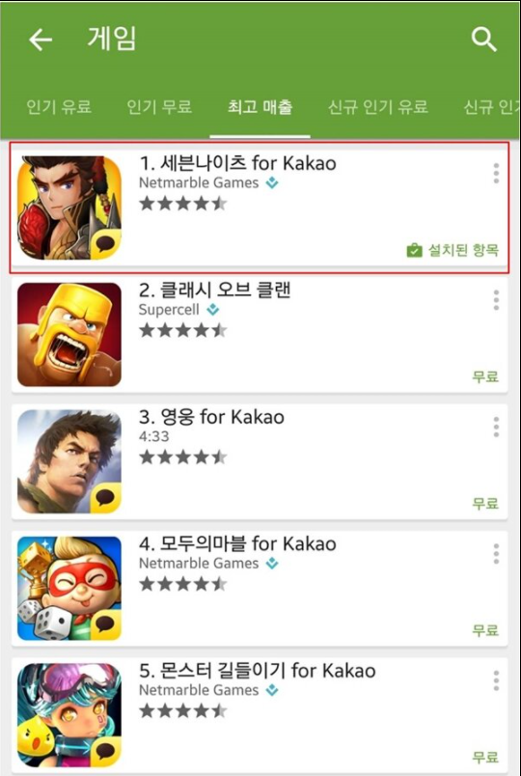
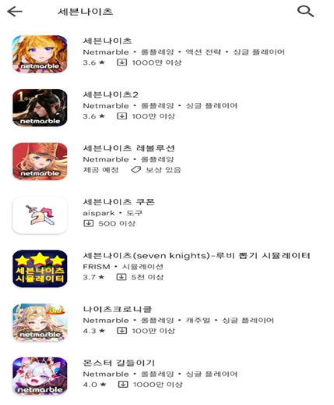
Part 2
1). 개요 (실태 조사)
세븐나이츠
1. 모바일게임 순위
(2014년 기준)
2. 2023년 기준 다운로드 횟수

Slide 8
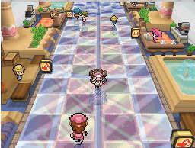
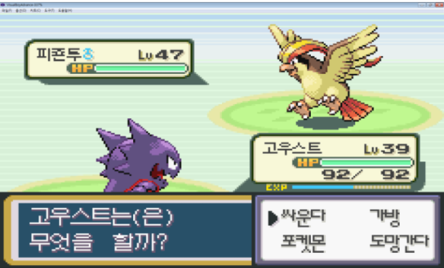
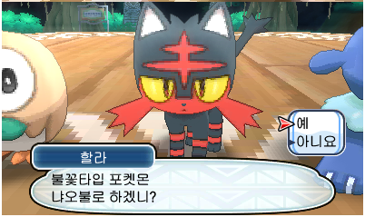
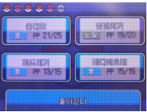
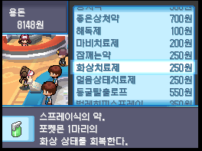
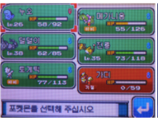
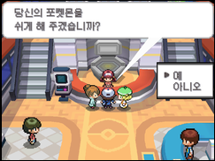
분석
포켓몬스터
플레이어의 기능
턴 제 배틀
플레이어에 자유로운
이동 기능
배틀의 시작
4가지 선택지중 선택
EX) 싸운다를 선택시
각종 NPC 와의 상호작용
기능
Ex1) 포켓몬의 선택권을 지급 받음
Ex2) 필요한 아이템 구매기능
Ex3) 상처입은 포켓몬을 치료
포켓몬 마다 각기 다른 데미지와 다른 4가지의 기술을 선택 시 양쪽 턴 마다 돌아가며 선택한 기술을 실행
포켓몬의 HP가 0이 될시 보유한 다른 포켓몬으로 변경해서 배틀 가능 배틀할 포켓몬이 없으면 배틀 종료

Slide 9
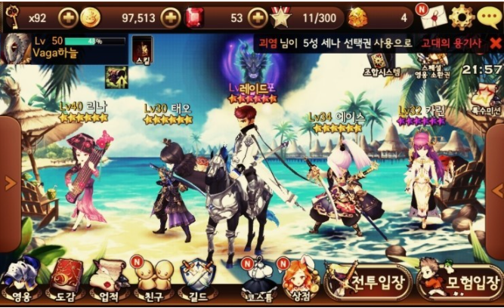
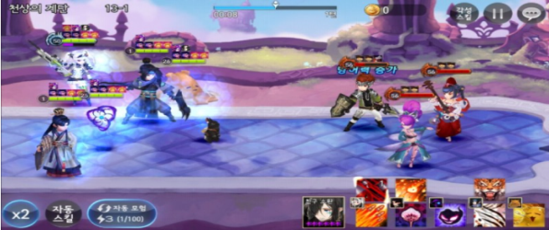
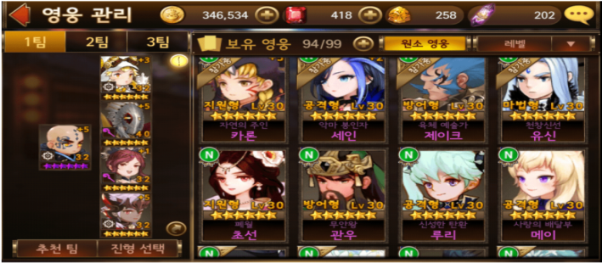
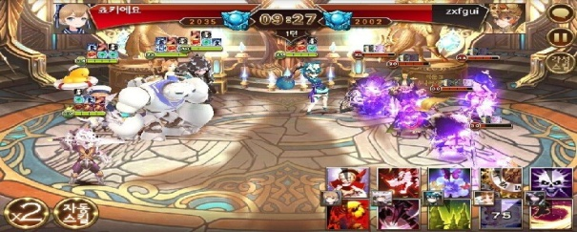
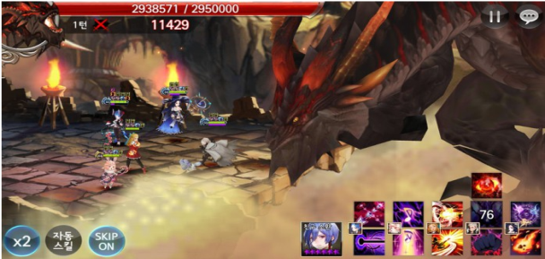
분석
세븐나이츠
턴 제 배틀
플레이어의 기능
플레이어가
원하는 것을 선택
Ex1)모험, 전투
Ex2) 영웅 선택
Ex3) 영웅 강화
Ex1)모험
각 영웅마다 스킬을
1개~2개 보유
플레이어가 전략적으로 플레이어에게 유리한 스킬을 선택 후
사용
사용한 스킬을 지정된 시간 초 만큼
사용 불가
Ex2) 결투장
다른 유저와 배틀
5장의 카드 (영웅)을
선택
최대 5장의 카드(영웅)
선택 후
전략 진형 4가지 중 1가지 선택
모험,전투
시작 가능
Ex3) 레이드
보스 격파

Slide 10
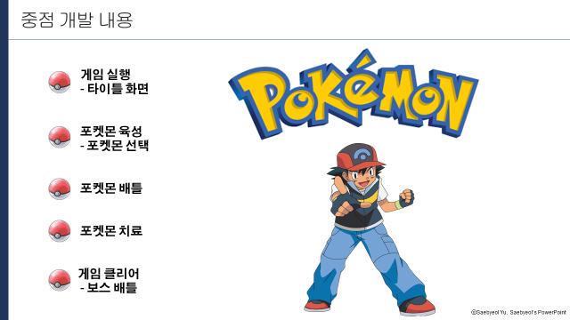

Slide 11
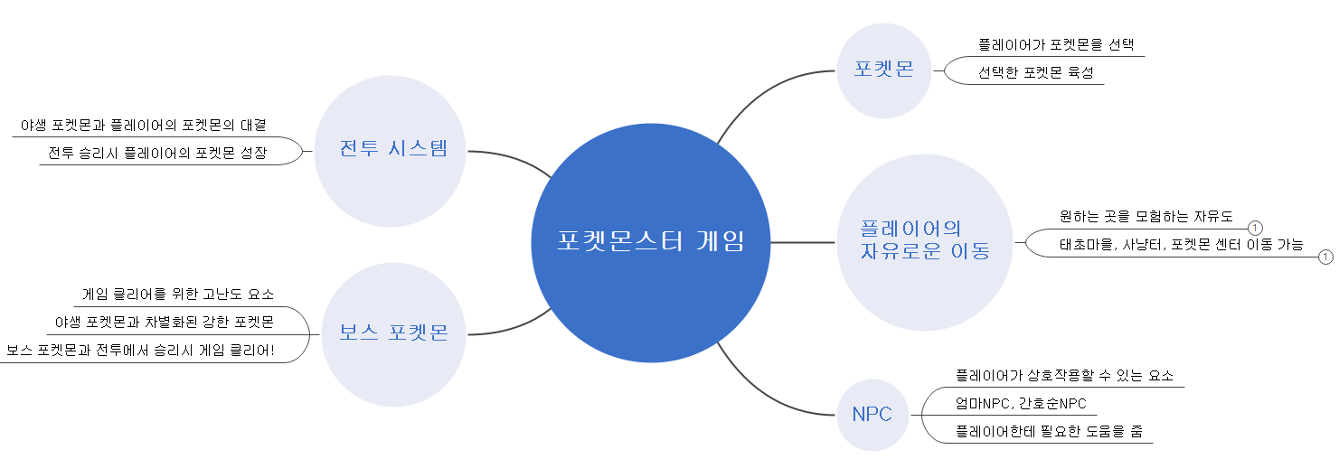
마인드 맵

Slide 12
개발

Slide 13





Part 2
개발 정보
Discord (인스턴스 메신저)
Notion
(종합 메모 서비스)
Window 10 Home
Eclipse IDE Version: 2021-12(4.22.0)
jdk Version: 1.8
JAVA SE-11

Slide 14
요구사항

Slide 15
Part 2
요구사항 정의서 1
이름 | 내용 | 유형 | 전제조건 | 우선 순위 | 중요도
게임 시작 | 프로그램 실행 후 화면의 버튼을 눌러 게임 시작 | 화면 |  | 1 | 3
태초 마을 | 게임 시작 후 플레이어가 나타나는 최초의 화면. 플레이어 방향키(상하좌우)로 이동 가능. 벽이나 건물 방향은 이동 불가. 엄마 NPC 조우 사냥터 버튼 클릭 시 사냥터 이동 포켓몬 센터 클릭 시 포켓몬 센터 이동 | 화면 | 게임 시작 버튼 클릭 | 1 | 1

Slide 16
Part 2
요구사항 정의서 2
이름 | 내용 | 유형 | 전제조건 | 우선 순위 | 중요도
엄마 NPC | 플레이어를 조작하여 엄마 NPC 조우 시 플레이어의 포켓몬 선택 1 -포켓몬 종류 : 파이리, 꼬부기, 이상해씨 | NPC 상호작용 | 태초 마을 | 1 | 3
플레이어의 포켓몬 | 포켓몬 이름, 현재 체력, 최대 체력, 레벨, 공격력, 방어력, 스킬 보유 | 포켓몬 | 엄마 NPC | 2 | 1

Slide 17
Part 2
요구사항 정의서 3
이름 | 내용 | 유형 | 전제조건 | 우선 순위 | 중요도
화면 변경 | 플레이어가 화면 변경 버튼을 눌러 현재 화면에서 특정 화면으로 변경. 화면 종류: 태초 마을, 사냥터, 포켓몬 센터 | 화면 | 화면 변경 버튼 클릭 | 2 | 3
사냥터 | 플레이어가 플레이어의 포켓몬을 선택 후 화면 변경 가능. 플레이어의 포켓몬과 야생 포켓몬이 배틀. 플레이어의 포켓몬과 보스 포켓몬이 배틀. | 화면 변경 | 사냥터 화면으로 변경 | 2 | 1

Slide 18
Part 2
요구사항 정의서 4
이름 | 내용 | 유형 | 전제조건 | 우선 순위 | 중요도
야생 포켓몬 | 사냥터에서 플레이어의 포켓몬과 배틀을 하는 포켓몬. 포켓몬 이름, 레벨, 체력, 공격력, 방어력, 스킬 보유 - 종류: 이브이, 꼬렛, 캐터피, 구구 | 포켓몬 | 사냥터 | 3 | 2
보스 포켓몬 | 조건 달성 시 사냥터에서 배틀을 할 수 있는 포켓몬. 포켓몬 이름, 레벨, 체력, 공격력, 방어력, 스킬 보유 보스 포켓몬과의 배틀 승리 시 게임 클리어. | 포켓몬 | 사냥터, 조건 | 3 | 2

Slide 19
Part 2
요구사항 정의서 5
이름 | 내용 | 유형 | 전제조건 | 우선 순위 | 중요도
배틀 | 배틀 시작 조건: 플레이어를 조작하여 사냥터에서 특정 위치로 이동 시 배틀 시작. 배틀 방식 턴제 방식, 플레이어 포켓몬이 먼저 시작하며 상대 포켓몬과 턴을 주고 받으며 진행. 각 턴마다 해당 차례 포켓몬은 스킬을 한 번 사용하고 턴 종료. 스킬 사용 시 상대 포켓몬 체력에 계산한 수치를 뺄셈. |  | 사냥터, 플레이어 | 3 | 1

Slide 20
Part 2
요구사항 정의서 6
이름 | 내용 | 유형 | 전제조건 | 우선 순위 | 중요도
배틀 | 배틀 종료 조건 플레이어의 포켓몬이나 상대 포켓몬의 체력이 0 이하 상대 포켓몬의 체력이 0 이하 달성시 플레이어의 포켓몬의 승리. 레벨 업 발생 조건: 배틀에서 플레이어의 포켓몬이 승리 플레이어 포켓몬의 레벨 수치가 오르고 그에 비례하여 능력치 상승. |  | 사냥터, 플레이어 | 3 | 1

Slide 21
Part 2
요구사항 정의서 7
이름 | 내용 | 유형 | 전제조건 | 우선 순위 | 중요도
포켓몬 센터 | 간호순 NPC 조우. | 화면 | 버튼을 눌러 포켓몬 센터 화면으로 변경 | 2 | 3
간호순 NPC | 플레이어를 조작하여 엄마 NPC 조우 시 플레이어의 포켓몬 치료 치료 - 플레이어의 포켓몬의 현재 체력을 최대 체력으로 변경 | NPC | NPC 상호작용 | 3 | 3

Slide 22
Part 2
요구사항 정의서 8
이름 | 내용 | 유형 | 전제조건 | 우선 순위 | 중요도
메뉴 | 포켓몬 정보, 게임 종료 |  | 메뉴를 눌러 메뉴 아이템 선택 | 4 | 4
포켓몬 정보 | 플레이어의 포켓몬의 현재 정보를 실시간 표시 정보: 포켓몬 이름, 레벨, 현재 체력, 최대 체력, 공격력, 방어력, 스킬 | 화면 | 메뉴 아이템 클릭 | 4 | 4
게임 종료 | 구동 중인 게임 종료 | 메뉴 | 메뉴 아이템 클릭 | 4 | 4

Slide 23
Part 2
타임스케쥴 1
유승호
이휘찬
최유환
분류 | 기능작업 | 상세기능 | 3월
 |  |  | 7일 | 8일 | 9일 | 10일 | 11일 | 12일 | 13일 | 14일
기획 | 프로젝트 계획 |  | 조원 모두
개발 | 게임시작 화면 | 시작 버튼
 |  | Banner
 | 인게임 화면 | 태초 마을
 |  | 포켓몬 센터
 |  | 사냥터
 | 화면 위치 설정
 | 화면 변경
 | 플레이어 | 이동
 |  | 위치 설정

Slide 24
Part 2
타임스케쥴 2
유승호
이휘찬
최유환
분류 | 기능작업 | 상세기능 | 3월
 |  |  | 7일 | 8일 | 9일 | 10일 | 11일 | 12일 | 13일 | 14일
개발 | NPC | 엄마
 |  | 간호순
 | 배틀 | 배틀 시작
 |  | 배틀 기능
 |  | 배틀 종료
 | 포켓몬 | 포켓몬 선택
 |  | 포켓몬
 |  | 포켓몬 능력치
 |  | 포켓몬 스킬

Slide 25
Part 2
타임스케쥴 3
유승호
이휘찬
최유환
분류 | 기능작업 | 상세기능 | 3월
 |  |  | 7일 | 8일 | 9일 | 10일 | 11일 | 12일 | 13일 | 14일
개발 | 포켓몬 정보창
 | 포켓몬 치료
 | 치료 정보창
 | 보스 포켓몬 | 등장
 |  | 능력치
 | 게임 클리어
 | 이미지 파일
다이어 그램 | 클래스 다이어그램
 | 유스케이스
PPT |  |  |  |  |  |  |  | 분할하여 다같이 PPT 작성

Slide 26
인원 분배
유승호
(조장)
이휘찬
최유환
게임 시작 화면 버튼
태초 마을 화면
플레이어 이동
엄마NPC
플레이어 포켓몬 선택
메뉴(포켓몬 정보, 게임 종료)
화면 변경
배틀 시작
배틀 기능(턴제, 공격)
배틀 종료
포켓몬 스킬
보스 포켓몬 등장
보스 포켓몬 능력치
게임 클리어
게임 시작 화면 Banner
포켓몬 센터 화면
간호순 NPC
포켓몬 치료
치료 정보창
플레이어 위치 설정
맵 위치 설정
사냥터 화면
포켓몬, 야생 포켓몬
포켓몬 능력치
야생 포켓몬 능력치
이미지 파일
포켓몬 정보창

Slide 27
다이어 그램

Slide 28
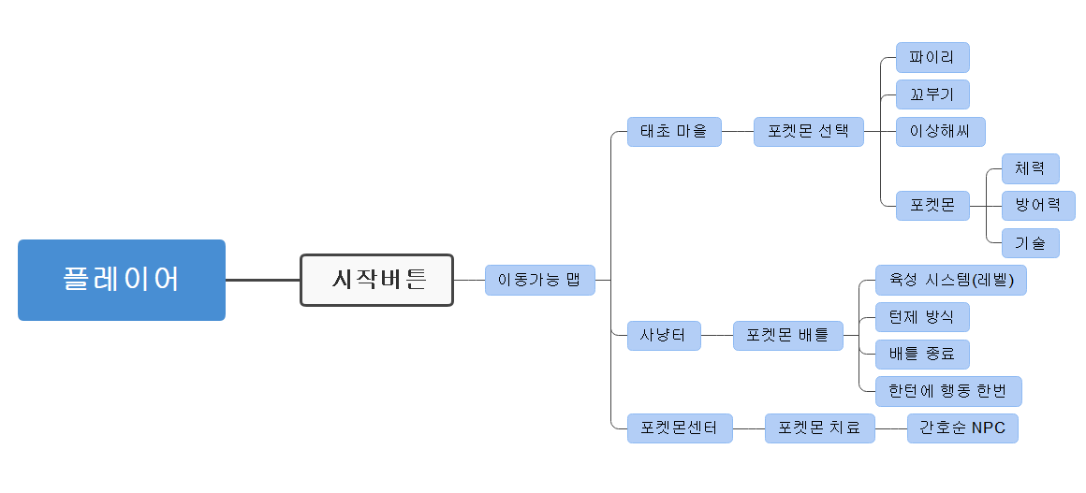
유스케이스 다이어그램

Slide 29
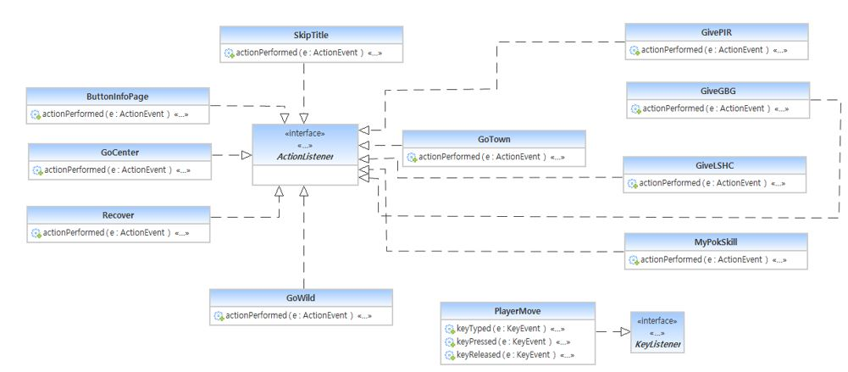
Part 1
클래스 다이어그램
①
⑦
②
③
④
⑥
⑤
⑧

Slide 30
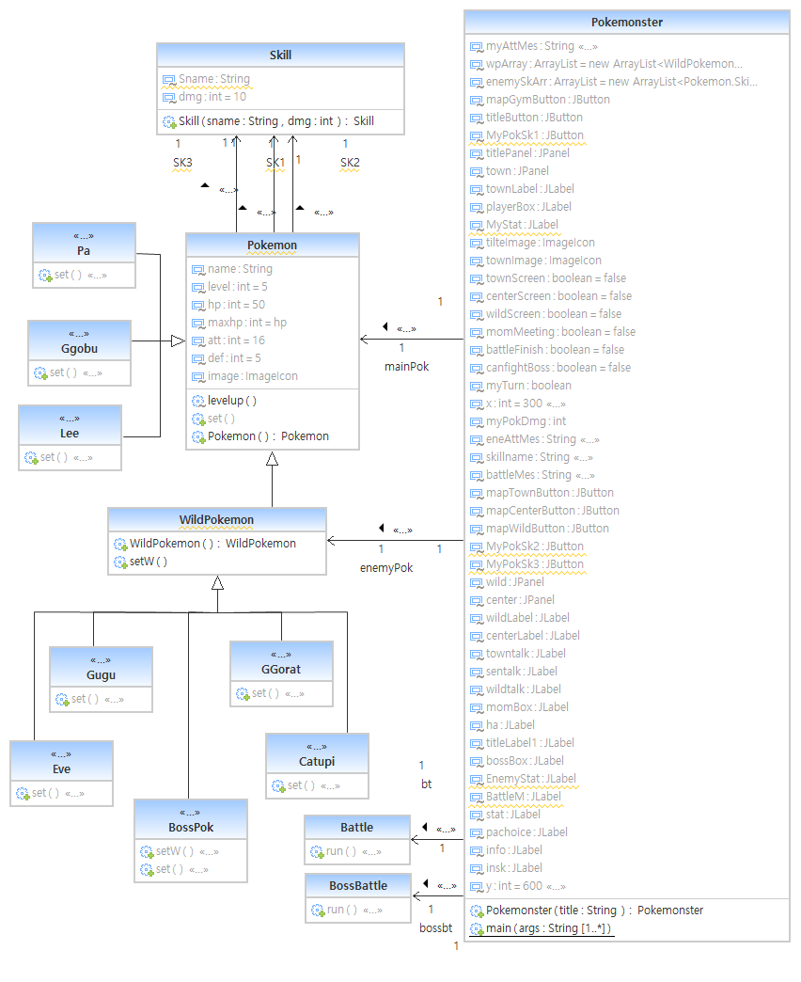
Part 1
클래스 다이어그램

Slide 31
개발 시연

Slide 32
게임 시뮬레이션
소스 코드를 설명하기 전에 이해하기 쉽게
간단한 게임 시뮬레이션을 통해
전반적인 흐름을 보여드리고
자세한 코드를 말씀드리겠습니다.

Slide 33
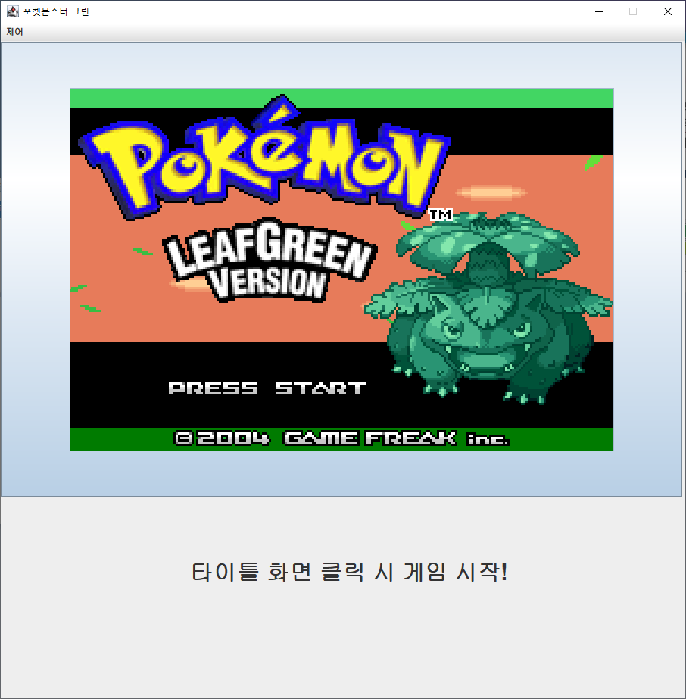
게임 시뮬레이션: 게임 시작
타이틀 화면을 클릭하여
게임 시작

Slide 34
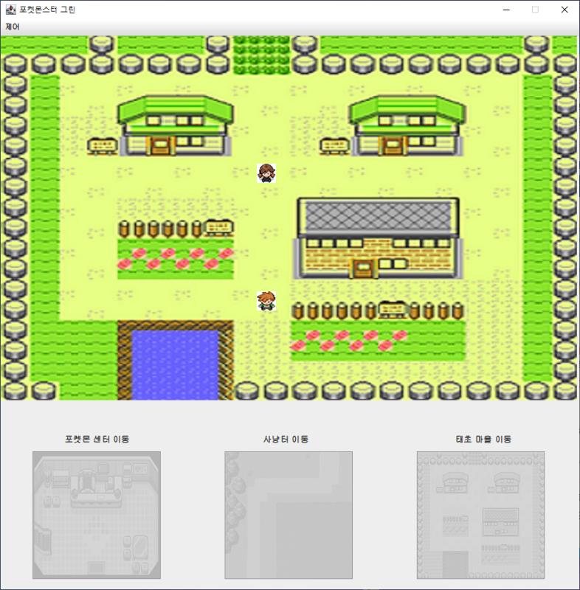
게임 시뮬레이션: 초기 화면
게임 시작 직후 나타나는
태초마을 화면
엄마 NPC
방향키로 이동 가능한
플레이어
추후에 사용 가능한
화면 전환 기능

Slide 35
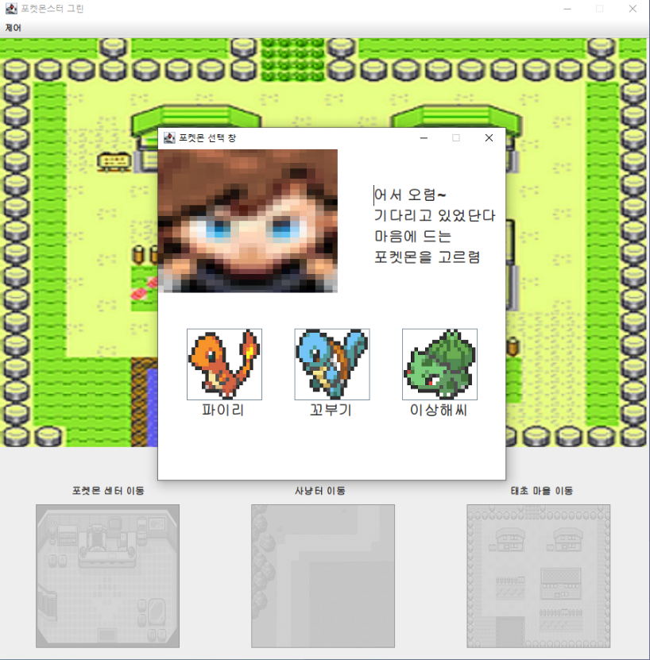
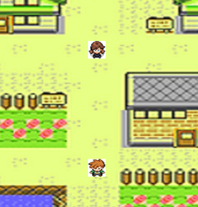
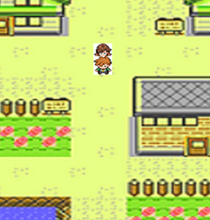
게임 시뮬레이션: 플레이어의 포켓몬 선택
방향키를 눌러 플레이어를 이동하여
엄마 NPC에게 접근하여 조우 후
파이리, 꼬부기, 이상해씨 중
원하는 플레이어의 포켓몬을 버튼을 눌러 선택!

Slide 36
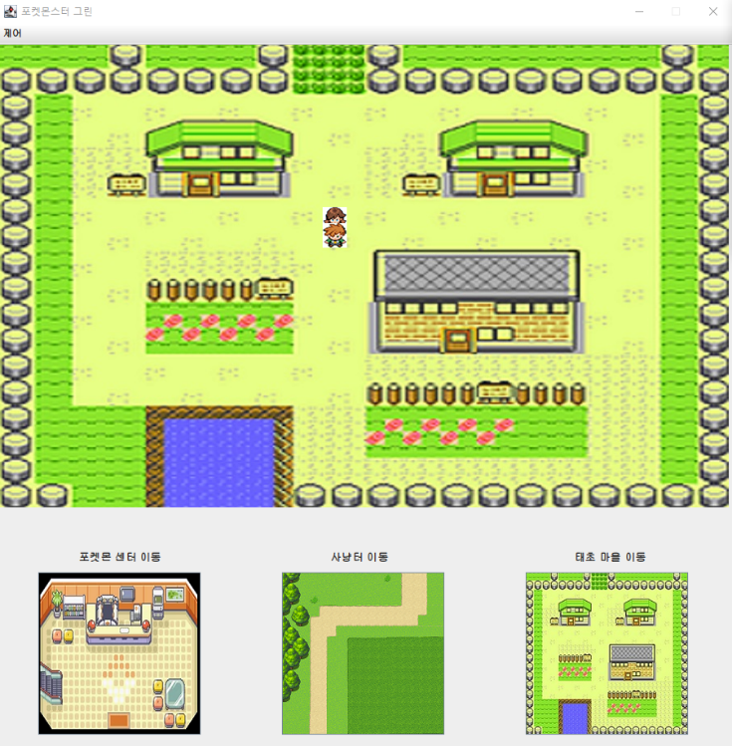
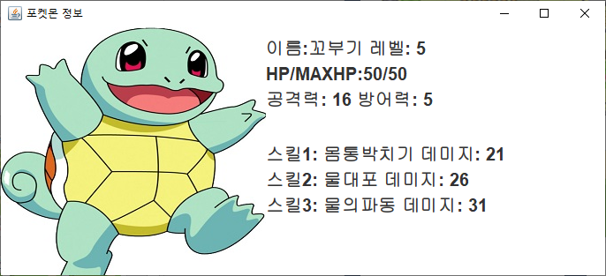
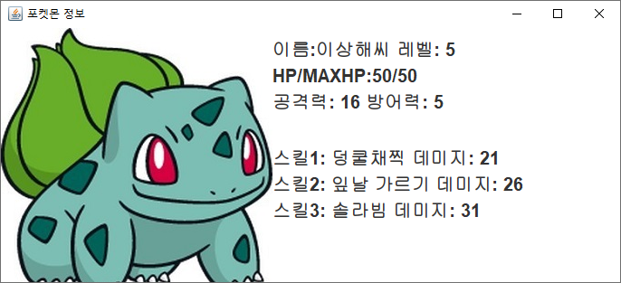
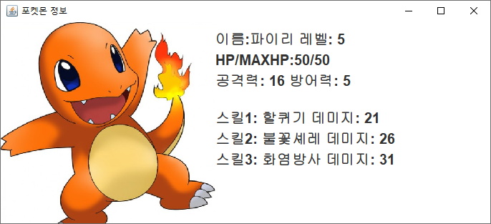
게임 시뮬레이션: 모험 시작!
플레이어의 포켓몬을 선택 시
선택한 포켓몬의
이름, 현재 체력, 최대 체력,
공격력, 방어력, 스킬 정보가
담긴 포켓몬 정보 창 등장!
꼬부기를 선택하면
꼬부기 포켓몬 정보 창 등장!
플레이어의 포켓몬의 초기 능력치:
레벨:5, 현재 체력: 50, 최대 체력: 50,
공격력: 16, 방어력:5,
스킬 데미지 각각 21, 26, 31
포켓몬 선택 후 사냥터, 포켓몬 센터 화면 전환 가능!

Slide 37
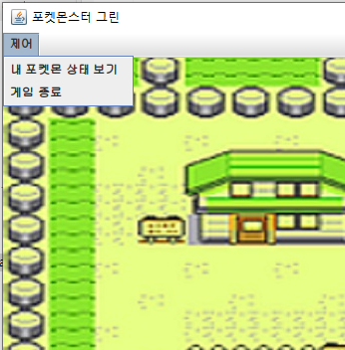
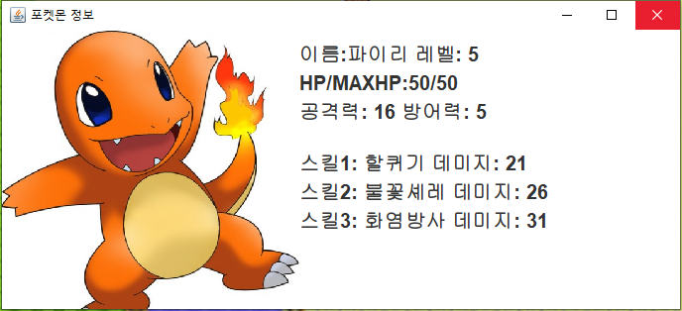
게임 시뮬레이션: 메뉴
포켓몬 정보 창을 꺼도
메뉴를 통해서 다시 열람 가능
메뉴를 통해 게임 종료 가능

Slide 38

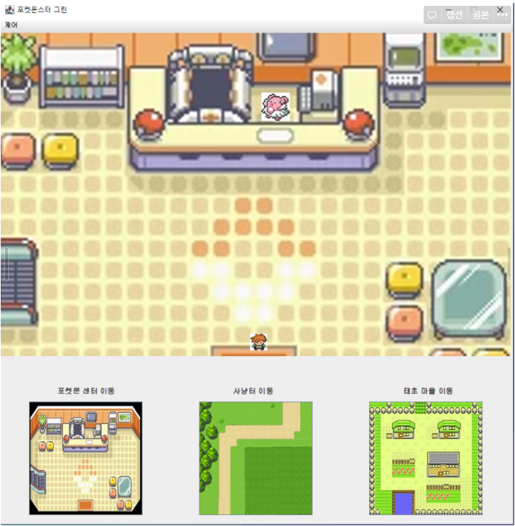
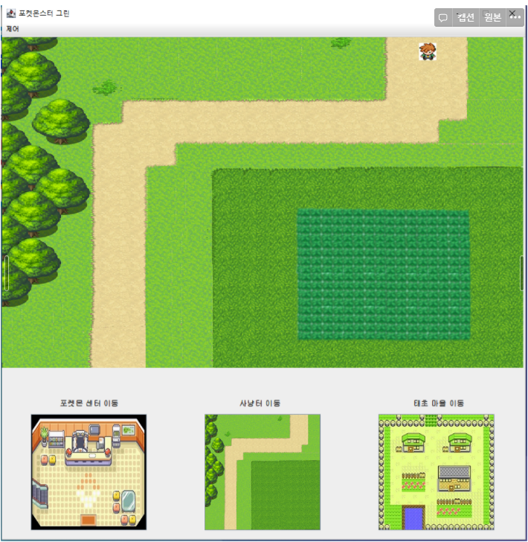

게임 시뮬레이션: 화면 전환
화면 전환 버튼을 눌러
원하는 화면으로 자유롭게 전환 가능
포켓몬 센터 화면
사냥터 화면
태초 마을 화면

Slide 39
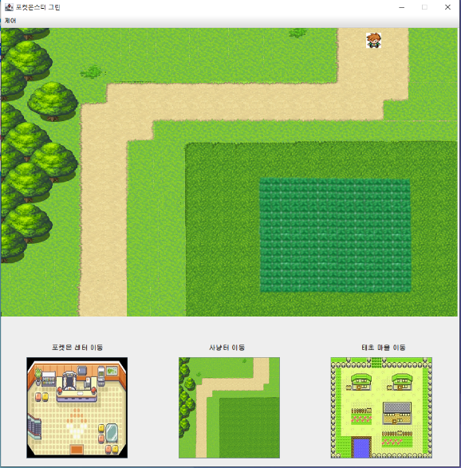
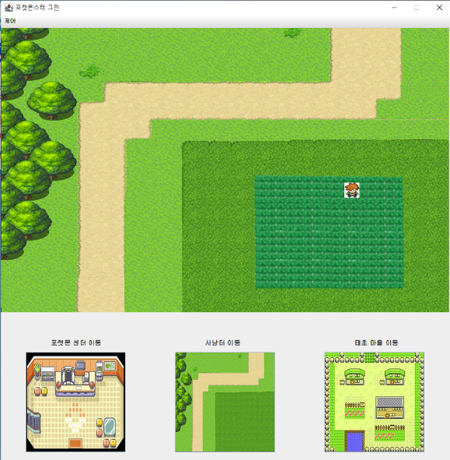
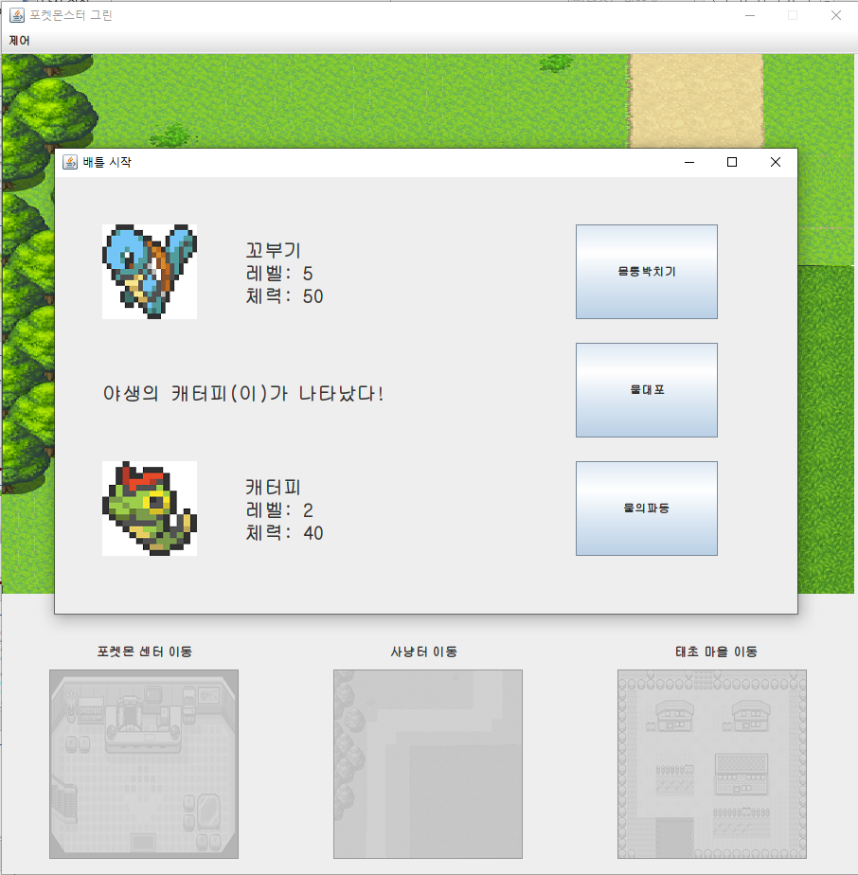
게임 시뮬레이션: 사냥터 화면
사냥터 화면 전환 후 플레이어를 아래의 수풀로 이동시키면
플레이어가 야생 포켓몬을 만나
플레이어의 포켓몬과 야생 포켓몬의 배틀 시작!

Slide 40
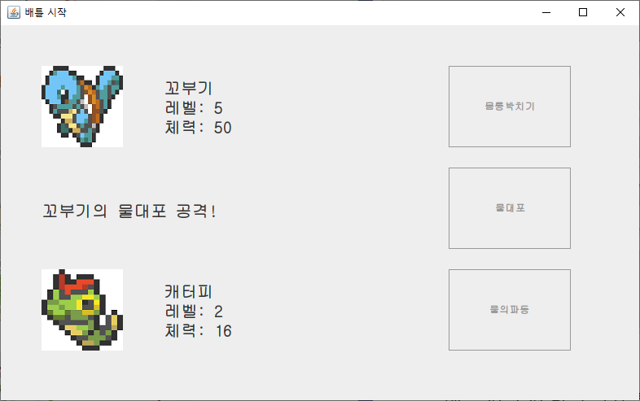
게임 시뮬레이션: 배틀
배틀은 플레이어의 포켓몬과 야생 포켓몬이 서로
차례를 주고 받으며 플레이, 플레이어의 포켓몬이 먼저
세 스킬 버튼 중 하나를 눌러 상대를 공격하고 차례를 넘기며
야생 포켓몬이 스킬로 공격을 하기 전까지 다시 공격 X
플레이어 포켓몬의 공격을
마치면 상대 포켓몬이 공격하기
전까지 공격 불가.
배틀 시작 시 화면 전환 불가
물대포 버튼을 눌러 공격하고 상대 체력을 닳게 함.

Slide 41
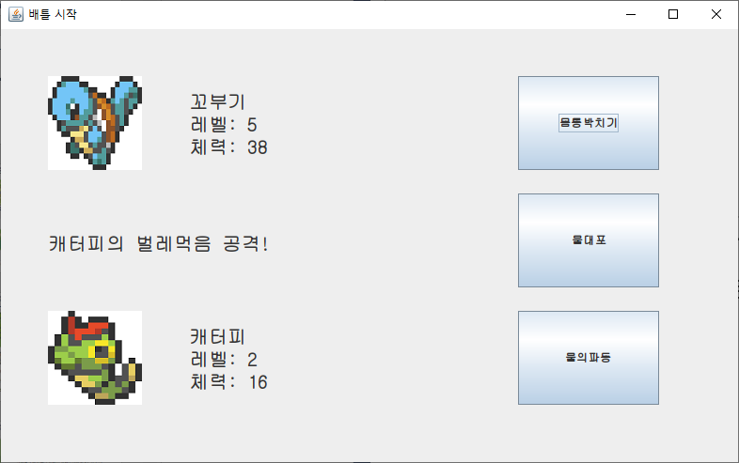
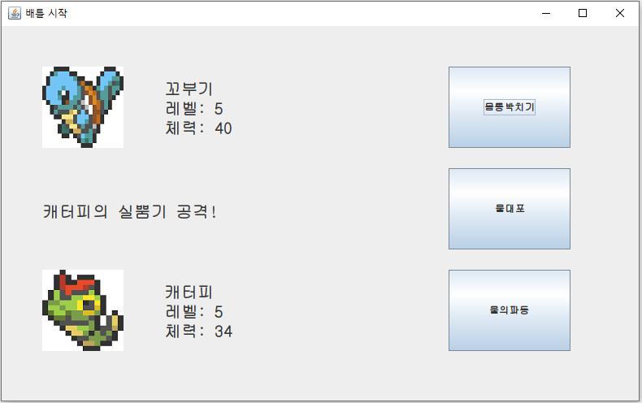
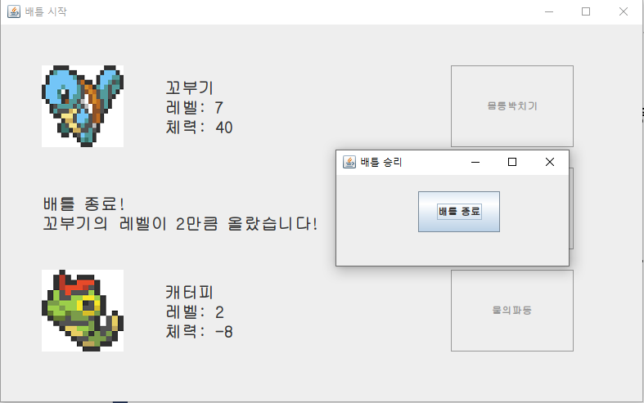
게임 시뮬레이션: 배틀
야생 포켓몬의 차례가 끝나고
다시 플레이어의 포켓몬의 차례
이 과정을 반복하여
두 포켓몬 중 하나의 체력이 0 이하가 될 시 배틀 종료
야생 포켓몬이 자신의 차례에 무작위 스킬로
플레이어의 포켓몬을 공격하여 체력 저하.

Slide 42
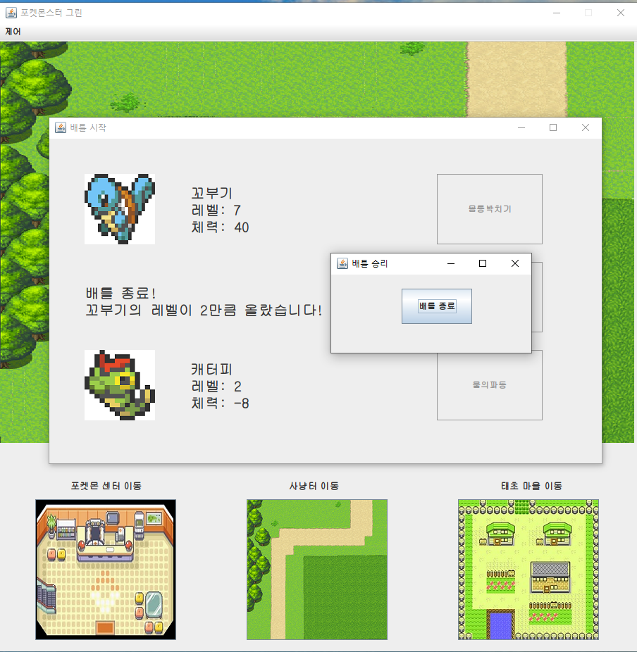
게임 시뮬레이션: 배틀
플레이어의 포켓몬의 승리 시 포켓몬 레벨 증가
레벨은 배틀에서 승리한 야생 포켓몬의 레벨만큼 증가
증가한 레벨 1당 포켓몬의 현재체력 10, 최대체력 10,
공격력 1, 방어력 1, 모든 스킬들 데미지 1씩 상승.
배틀 종료 시 배틀 종료 버튼 등장.
버튼 누를 시 배틀 창 및 배틀 승리 창 닫음.
야생 포켓몬의 종류와 레벨은
아래 중에서 무작위로 등장
종류: 캐터피, 이브이, 구구, 꼬렛
레벨: 1~5
배틀 종료 시 다시 화면 전환 가능

Slide 43
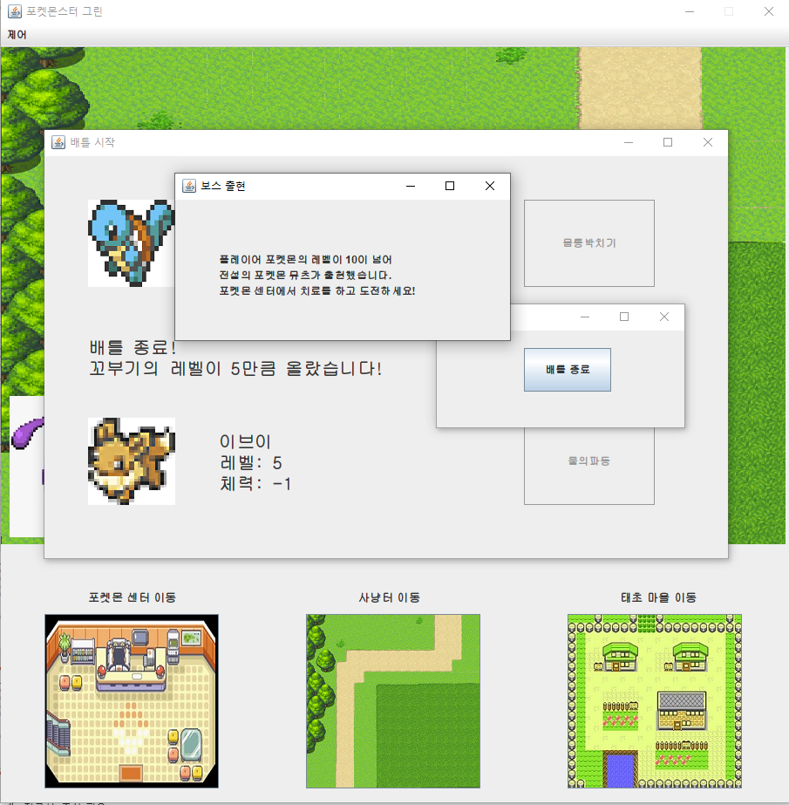
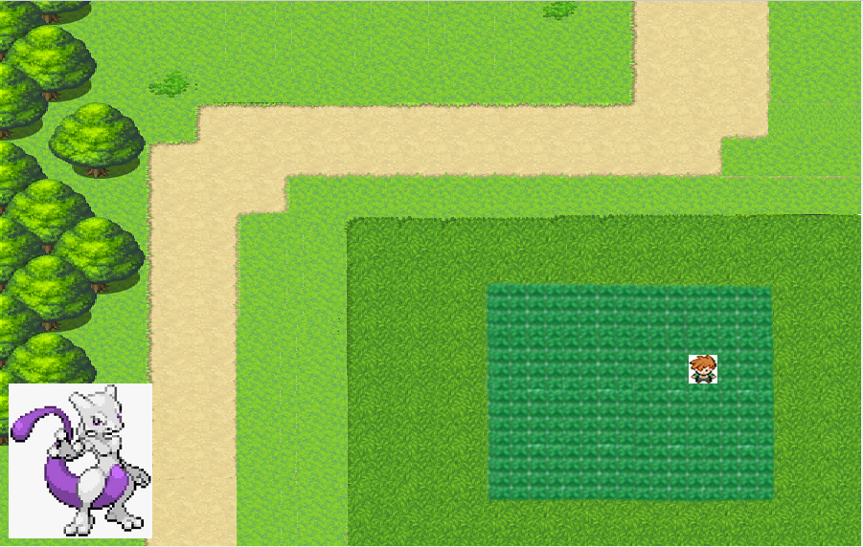
게임 시뮬레이션: 보스 포켓몬 등장
보스 포켓몬
여러 야생 포켓몬과 배틀을 반복하여
플레이어의 포켓몬의 레벨이 10 이상 달성 시
보스 포켓몬 등장! 보스 포켓몬과의 배틀에서 승리 시
게임 클리어!

Slide 44
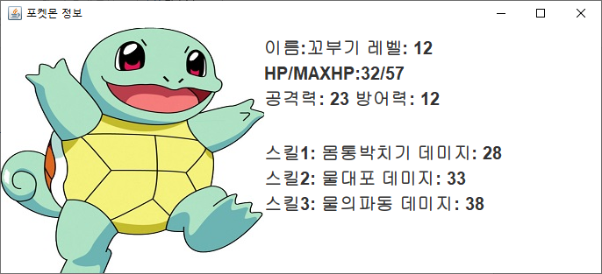

게임 시뮬레이션: 포켓몬 센터 화면
배틀이 끝난 후 공격받은 현재 체력은 유지.
현재 체력을 최대 체력으로 회복하기 위해
포켓몬 센터 이동 버튼을 눌러
포켓몬 센터 화면으로 이동

Slide 45




게임 시뮬레이션: 포켓몬 센터 화면
플레이어를 이동시켜
앞의 간호순 NPC를 조우
그 후 나타나는 치료 창을 눌러
플레이어의 포켓몬의 체력을
회복

Slide 46



게임 시뮬레이션: 포켓몬 치료
버튼을 눌러 플레이어의 포켓몬의 현재 체력을 최대 체력으로 회복!
치료와 배틀의 반복으로 포켓몬을 육성 후
보스에게 도전하여 게임 클리어!

Slide 47



게임 시뮬레이션: 보스 배틀(사냥터 화면)
사냥터에서 플레이어를 보스 포켓몬 앞으로 이동하여
보스 포켓몬과의 배틀 시작!
배틀 방식은 야생 포켓몬과의 배틀과 동일
보스 포켓몬 정보:
이름: 뮤츠
레벨:50, 체력: 150
공격력: 10, 방어력:10
스킬 이름(스킬 데미지)
염동력(20)
사이코키네시스(30)
정신 파괴(40)

Slide 48

게임 시뮬레이션: 배틀 패배
배틀에서 플레이어의 포켓몬의 체력이
먼저 0 이하가 될 시 배틀 패배.
배틀 패배 후 포켓몬 센터 화면에서
플레이어의 포켓몬 치료 후 다시
보스 포켓몬 배틀에 도전 가능.
위 요소는 야생 포켓몬과의 배틀에서도 동일.

Slide 49


게임 시뮬레이션: 게임 클리어!
보스 포켓몬과의 배틀에서 승리 시 게임 클리어!
게임 클리어 후 게임을 종료할지 계속할 지
고를 수 있는 창 등장. 게임 종료 버튼 누를 시
프로그램 종료. 계속하기를 누를 시 플레이어의
포켓몬의 능력치가 유지된 채로 게임 계속.
다시 야생 포켓몬과 배틀하거나
보스 포켓몬과의 배틀 가능.

Slide 50
소스 코드
이제 게임의 내부 동작에 대한
소스코드를 설명 드리겠습니다.

Slide 51

소스 코드: 게임 시작
①
①
②
②
③
③
① 게임 프로그램 프레임
② 타이틀 화면 게임시작 버튼
③ 타이틀 화면 문구

Slide 52



소스 코드: 태초 마을 등장
①
②
①
③
① 화면 버튼 눌러 초기화면 등장
② 태초 마을 패널 구성
③ 화면 전환 버튼
②
③

Slide 53



소스 코드 : 초기 화면
①
③
게임 시작 버튼 누른 후 보임
(SkipTitle 클래스)
②
①
① 이동 가능한 플레이어
방향키로 상하좌우 이동

Slide 54



소스 코드 : 초기 화면
②
③
게임 시작 버튼 누른 후 보임
(SkipTitle 클래스)
③
②
①
② 건물이나 벽으로는 움직이지 못하게
플레이어 움직임 제한.
③ 엄마 NPC

Slide 55


소스 코드 : 플레이어의 포켓몬 선택 창
①
①
① 포켓몬 선택 창 화면 구성

Slide 56








소스 코드 : 플레이어의 포켓몬 선택, 포켓몬 클래스
버튼을 눌러 포켓몬 선택 시 플레이어의 포켓몬을
클래스로 구현한 특정 포켓몬으로 생성
각 포켓몬의 공통 속성을 부모 포켓몬으로 선언하고
상속 개념으로 구현

Slide 57


소스 코드: 포켓몬 선택 직후
②
②
①
①
① 포켓몬 선택 후 화면 전환 버튼 활성화
② 포켓몬 정보 창 구성(예시: 파이리 선택)

Slide 58

소스코드: 메뉴
①
②
① 게임 프레임에 메뉴 추가
② 포켓몬 정보 창 메뉴 아이템
③ 게임 종료 메뉴 아이템
③
①
②
③

Slide 59
소스코드: 화면 전환
①
②
③
포켓몬 센터 화면
사냥터 화면
태초 마을 화면

Slide 60




소스코드: 화면 전환
①
②
③

Slide 61




소스 코드: 사냥터 화면
②
①
① 사냥터 화면에서의
플레이어의 이동 제한
② 플레이어가 수풀
가운데로 이동시
배틀 창 등장.
③ 야생 포켓몬 네 종류 중
무작위 한 마리 출현
(레벨도 무작위)
①
②
③

Slide 62



소스 코드 : 야생 포켓몬, 야생 포켓몬 클래스
야생 포켓몬 생성 시마다
레벨을 랜덤으로 부여
상속을 통해 구현한 야생 포켓몬을
배틀 시작마다 ArrayList를 생성해
ArrayList에 삽입하고 무작위로 호출

Slide 63


소스 코드: 배틀
①
①
① 플레이어의 포켓몬의 스킬 버튼을
눌러 해당 스킬 호출하여 데미지 계산
② 선택한 스킬을 화면에
전투 메시지로 표시
③ 스킬 공격 후 버튼 비활성화
배틀은 스레드로 시간 흐름에 따라
각자 차례 끝나고 0.5초 뒤에 상대
차례가 되도록 설계
②
③
②
③

Slide 64
소스 코드: 배틀 스레드
④
③
①
⑤
① 플레이어의 포켓몬 차례
② 야생 포켓몬 차례
③ 배틀 종료
④ 포켓몬 정보 창 배틀 중 실시간 갱신
⑤ 플레이어의 포켓몬 레벨 업
②

Slide 65




소스코드: 배틀 스레드
③
④
②
①
③
④
⑤

Slide 66
소스 코드: 보스 포켓몬 등장
①
②
보스 포켓몬
① 플레이어의 포켓몬 레벨 10 이상 달성 시
보스 포켓몬 등장 알림 창
② 조건 달성 후 사냥터 화면에
보스 포켓몬 출현.

Slide 67

소스 코드: 보스 포켓몬 등장
① 보스 포켓몬 등장 알림 창
①

Slide 68


소스 코드: 보스 포켓몬
② 보스 포켓몬 정보 및 이미지
②
보스 포켓몬

Slide 69




소스코드: 포켓몬 센터 화면
①
②
① 포켓몬 센터 화면 전환
② 화면 구성 및 간호순 NPC
③ 화면 전환 시
플레이어 초기 위치
③
②
①
③

Slide 70


소스코드: 포켓몬 센터 화면
①
②
①
②
① 간호순 NPC와 조우
② 조우 시 나오는
포켓몬 치료 창

Slide 71


소스코드: 포켓몬 치료
①
①
②
②
① 회복하기 버튼 눌러
포켓몬 체력 회복
② 회복된 포켓몬의 체력
갱신해서 화면에 표시

Slide 72
소스코드: 보스 포켓몬과 배틀
②
① 플레이어를 이동하여
보스 포켓몬과 조우
② 보스 포켓몬과
배틀 시작 창 구성
③ 배틀 구성
③
①

Slide 73



소스코드: 보스 포켓몬과 배틀
①
① 플레이어를 이동하여
보스 포켓몬과 조우
② 보스 포켓몬과
배틀 시작 창 구성
③ 보스 포켓몬과의 배틀은 스레드로
진행. 야생 포켓몬과의 배틀과 구성이
동일하여 후술 생략.
③
②

Slide 74

소스코드: 배틀 패배

Slide 75
소스 코드: 보스 포켓몬과 배틀 승리 => 게임 클리어!

